Slide 1
7-5 平面图
一、平面图的定义
二、平面图的性质
三、平面图的判别条件

Slide 2
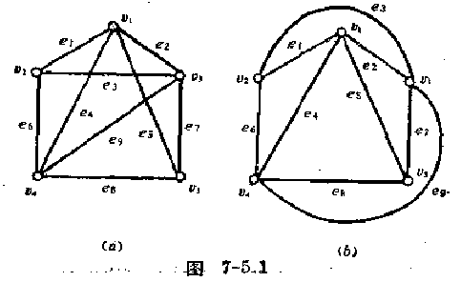
7-5 平面图
一、平面图的定义
定义7-5. 1 设G=<V，E>是一个无向图，如果能够把G的所有结
点和边画在一个平面上，使得任何两条边除了结点外没有其它
的交点，就称G是一个平面图，否则称为非平面图。
图7-5.1为平面图

Slide 3
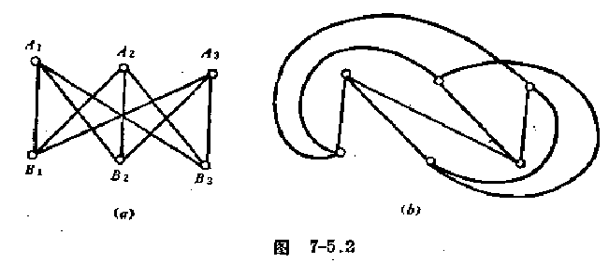
7-5 平面图
图7-5.2(a)不论怎样改画至少有两条边相交，该图
为非平面图。

Slide 4
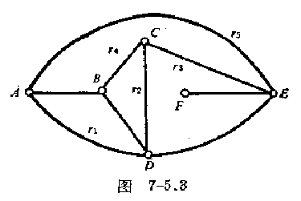
7-5 平面图
定义7-5. 2 设G是一连通平面图，由图中的边所包围
的区域，在区域内既不包含图的结点，也不包含图的
边，这样的区域称为G的一个面，包围该面的诸边所
构成的回路称为这个面的边界，该边界所包含的边数称为它的次数。
面的边界的回路
长度称作是该面的次
数，记作deg(r)。
返回

Slide 5
7-5 平面图
二、平面图的性质
定理7-5. 1 一个有限平面图，面的次数之和等于其边数的
两倍。
证明：
因为任何一条边，或者是二个面的公共边，或者在一个
面中作为边界被重复计算两次，故面的次数之和等于其
边数的两倍。

Slide 6
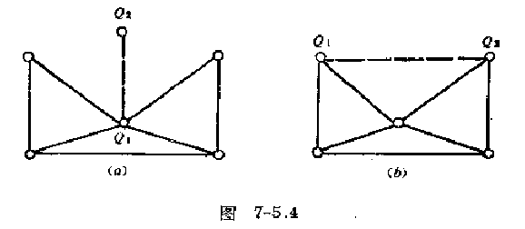
7-5 平面图
二、平面图的性质
定理7-5. 2（欧拉定理）设有一个连通的平面图G，
共有v个结点e条边和r个面，
则欧拉公式 v-e+r =2 成立。
证明:对边数用数学归纳法。
（1）若G为一个孤立结点，
则v=1 ，e=0 ，r=1,故v-e+r =2 成立。
（2）若G为一条边，即v=2 ，e=1,r=1 ，故v-e+r =2 成立。
（3）设G为k条边时，欧拉公式成立。 即v_{k}-r_{k}+r_{k} = 2。
下面考察G为k+1条边时的情况。
因为在k条边的连通图上增加一条边，使它仍为连通图，只有下述两种情况：
a）加上一个新结点Q₂，Q₂与图上的一点Q₁相连，（如图7-5.4（a）所示），
此时v_{k}和 e_{k}两者都增加1，而面数 r_{k} 未变，故
(v_{k}+1)-(e_{k}+1)+r_{k} = v_{k}-e_{k}+r_{k} = 2
b）用一条边连接图上的两已知点Q₁，Q₂，如图7-5.4（b）所示，此时 e_{k} 和
r_{k} 都增加1而结点数 v_{k} 未变，故v_{k}-(e_{k}+1)+(r_{k}+1) = v_{k}-e_{k}+r_{k} = 2

Slide 7
7-5 平面图
定理7-5. 3 设G是一个有v个 结点e 条边的连通简单平面图，若
v≥3 ,则e≤3v-6 。（欧拉定理的推论）
证明: 设连通平面图G的面数为r ，当 v=3，e=2 时上式显然成
立，除此以外，若 e≥3 ，则每一面的次数不小于3，
由定理7-5. 1各面次数之和为2e ，
因此
2e≥3r，r≤2e/3
代入欧拉公式：2 = v-e+r≤v-e+2e/3
2≤v-e/3
6≤3v-e
e≤3v-6

Slide 8
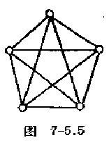
7-5 平面图
应用定理7-5. 3可以判定某些图是非平面图。
例1 对 K₅图(7-5.5)。因为有5个结点10条边，故3×5-6<10，即3v-6≥e对本图不成立，故K₅是非平面图。
注意：定理7-5.3的条件是必要条件，而不是充分条件。在K_{3,3}图，满足3v-6≥e，但K_{3,3}图是非平面图。

Slide 9
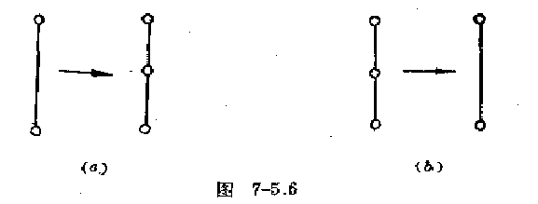
7-5 平面图
三、平面图的判别条件
插入和除去度数为2的结点。
定义7-5. 3 给定两个图G₁和G₂，如果它们是同构的，或者通过反复插入或除去度数为2的结点后，使G₁和G₂同构，则称该两图在2度结点内同构。

Slide 10
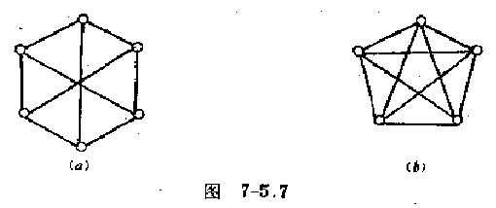
7-5 平面图
定理7-5. 4（Kuratowski定理） 一个图是平面图，当且仅当它不包含与K_{3,3}或K₅在2度结点内同构的子图。
K_{3,3}和K₅（如图7-5.7）常称作库拉托夫斯基图，这个定理虽然很基本，但证明很长，故从略。

